Slide 1

Project3
第7組 小組報告

Slide 2
小組成員名單
資財四甲 107AB0008 黃詩洳
資工四 107590006 柯承亨

Slide 3
執行專案步驟

Slide 4
事前準備
雲端新增 Project3-DeepSort 資料夾
上傳助教提供的 Project3.ipynb 並使用 Colab 開啟
上傳要進行辨識的檔案 (helmet3.mp4) 至 video資料夾

Slide 5
事前準備
Clone darknet
安裝執行依賴文件
Notes:
執行 relabel.py 將物件類別 ID 重設為 0
執行 generate_train.py 生成訓練資料路徑檔

Slide 6
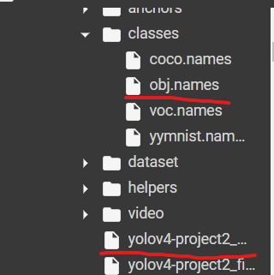
上傳上次訓練的權重檔還有obj.name
Notes:
執行 relabel.py 將物件類別 ID 重設為 0
執行 generate_train.py 生成訓練資料路徑檔

Slide 7
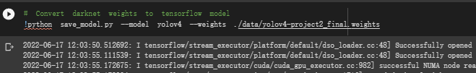
轉換為DeepSort模型權重
Notes:
執行 relabel.py 將物件類別 ID 重設為 0
執行 generate_train.py 生成訓練資料路徑檔

Slide 8
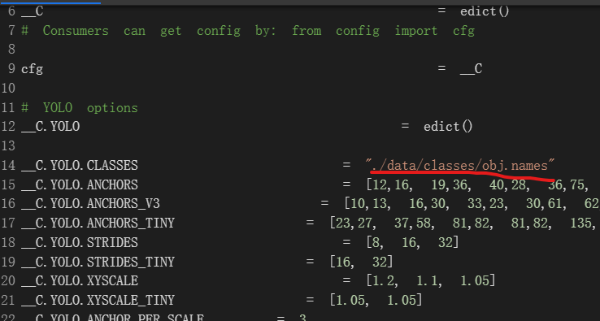
修改yolov4-deepsort/core/config.py
Notes:
執行 relabel.py 將物件類別 ID 重設為 0
執行 generate_train.py 生成訓練資料路徑檔

Slide 9

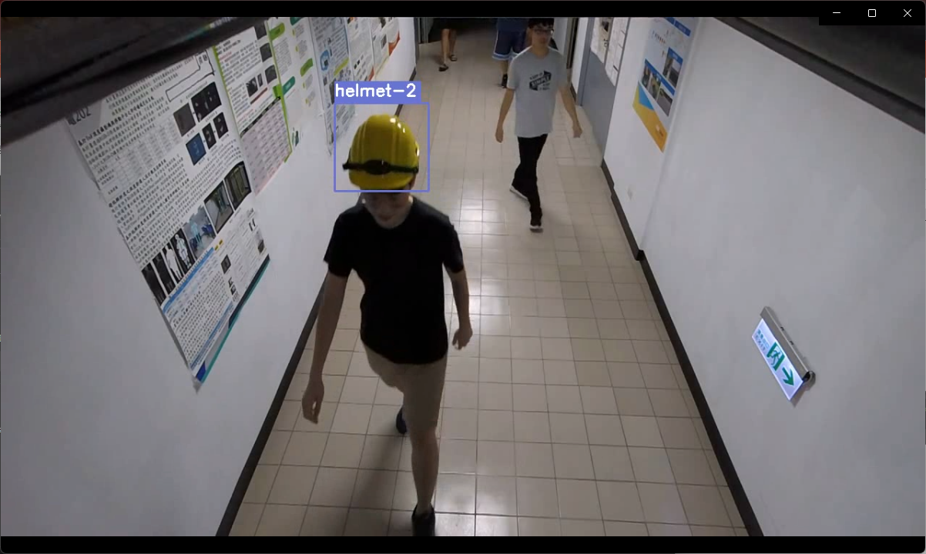
yolov4-deepsort - 安裝與執行
1. 使用轉換後的權重檔對 helmet3.mp4 進行辨識
2. 輸出 tracker.avi
Notes:
執行 relabel.py 將物件類別 ID 重設為 0
執行 generate_train.py 生成訓練資料路徑檔

Slide 10
執行中遇到的困難
容易斷線，之後有找到一個可以不斷線訓練12小時的方法
辨識不準確，從一開始的2000次增加到5000次，但是效果不顯著

Slide 11
選擇使用的資料集 類別及影片名稱
資料及類別：helmet (工人辨識)
影片檔名稱：(訓練)helmet1.mp4、(測試)helmet3.mp4

Slide 12
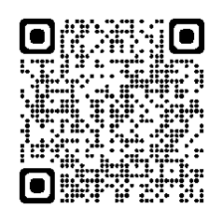
程式執行的結果
https://youtu.be/IldPAmAps-k

Slide 13
討論分析
是否成功或失敗？
否
可能原因及改進方法
無法正常辨識到藍色帽子，還有少量機率辨識到人的頭髮
需要更多的訓練標記影片和訓練次數

Slide 14
模型權重檔
https://drive.google.com/file/d/1D98qBHWw-Jkr4gFzdibIVB6BGEpEgPce/view?usp=sharing

